Slide 1
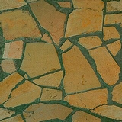
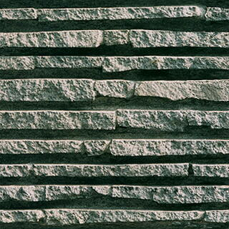
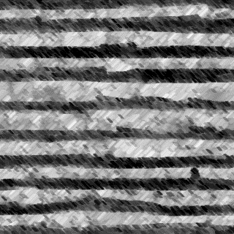
RuggerMan
表
使用
しない
LastKick!
側面１
側面2
側面3
裏
側面４

Slide 2
表
4
使用
しない
側面１
側面3
裏
側面４

